Slide 1
Sensitive
중고 스마트폰을 활용한 블랙박스 솔루션
명지대학교 컴퓨터 공학과 최환종
명지대학교 컴퓨터 공학과 홍선경
동덕여자대학교 컴퓨터 공학과 김하경
Notes:
한이음 접수할때 프로그램은 완성하지 못했어도 어떻게 돌아가는지 완성도가 중요하기떄문에 완성도를 보여줄수있게 준비해라

Slide 2
목 차
1. 현재 진행 상황
1.1 UI 및 블랙박스 기본 기능구현
1.2 R&R
1.3 센서 처리(추가기능)
1.4 개발환경설정
1.5 기능 제거
2. 블랙박스 App
2.1 블랙박스
2.2 추가기능
3. 동영상 관리 서버
3.1 개인 기기 및 계정 관리
3.2 블랙박스 영상 관리
4. 사용자용 App
4.1 충격영상수신
4.2 동영상 관리 웹 서버 접속

Slide 3
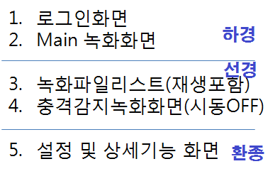
화면 역할 분담

Slide 4

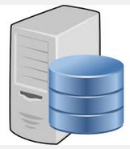



시스템 흐름(시동 OFF시 )
자동신고
충격 알림
충격감지, 녹화영상 전송
충격사진,동영상확인

Slide 5
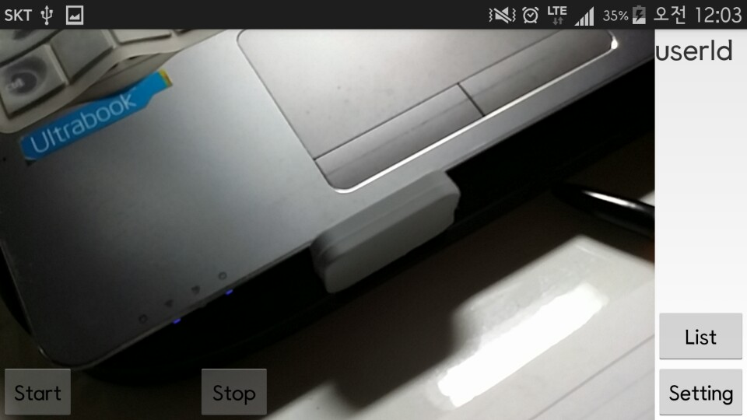
UI - 메인 화면

Slide 6
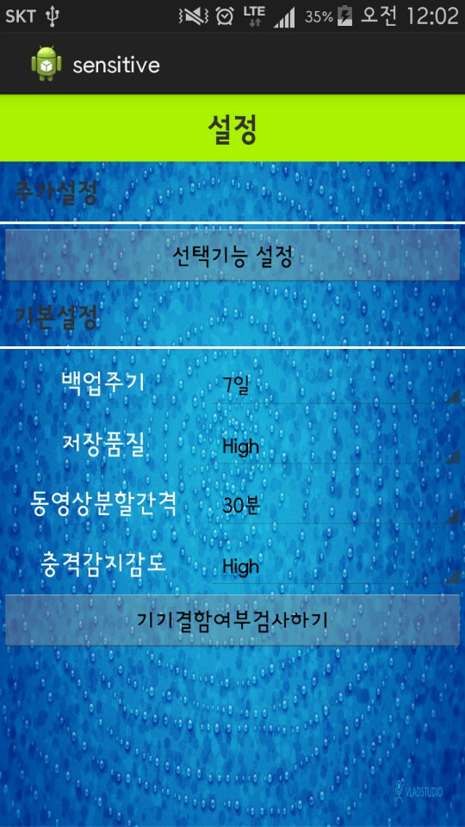
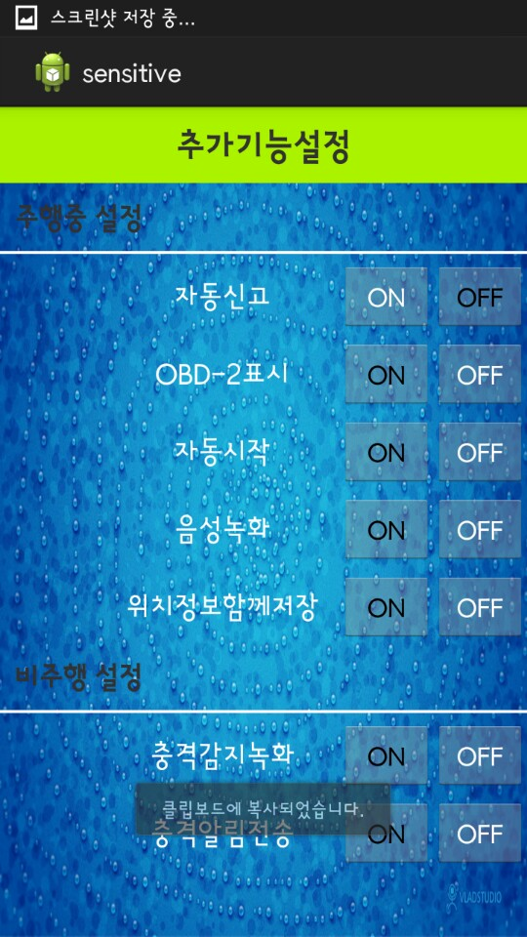
UI - 설정화면
옵션품질설정
추가기능설정
Notes:
글씨가잘 안보이니 UI를 좀 고쳐라

Slide 7
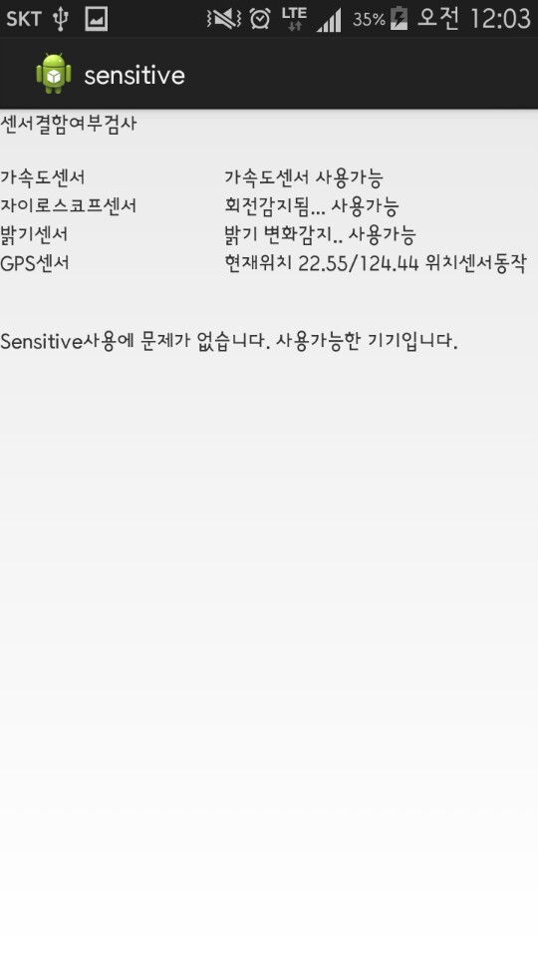
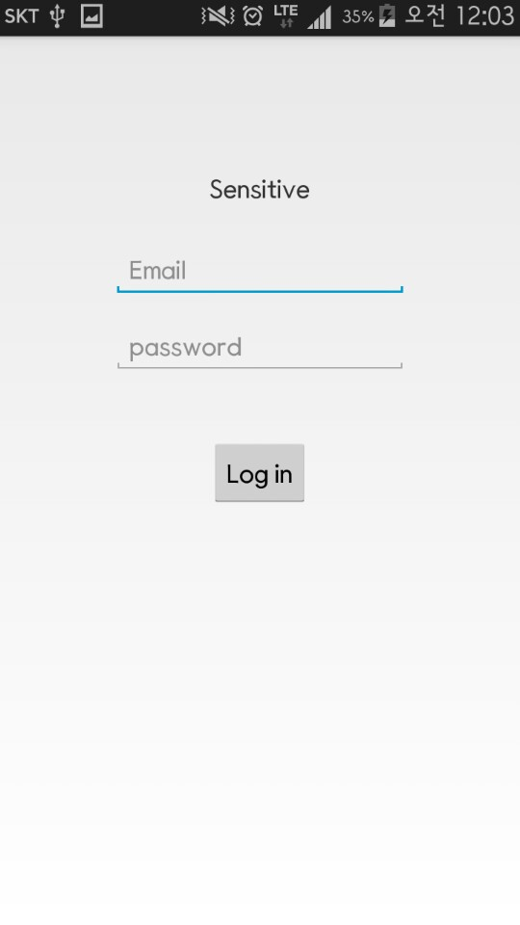
UI – 겸함여부 검사 및 로그인
기기결함여부검사
최초계정 로그인화면

Slide 8
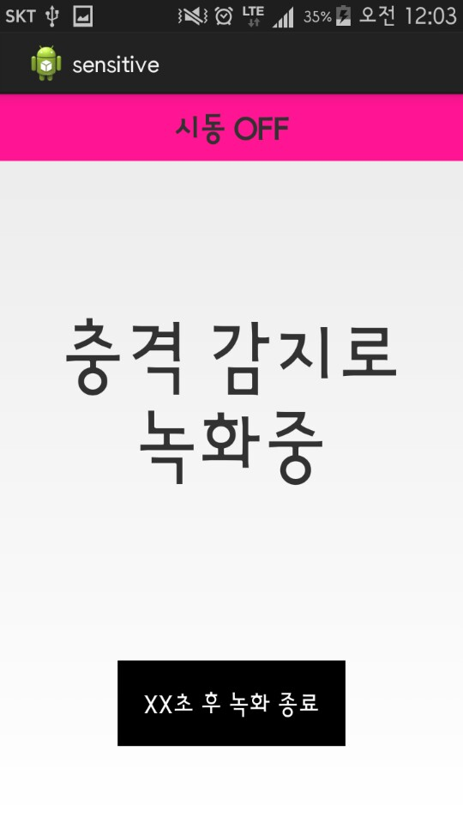
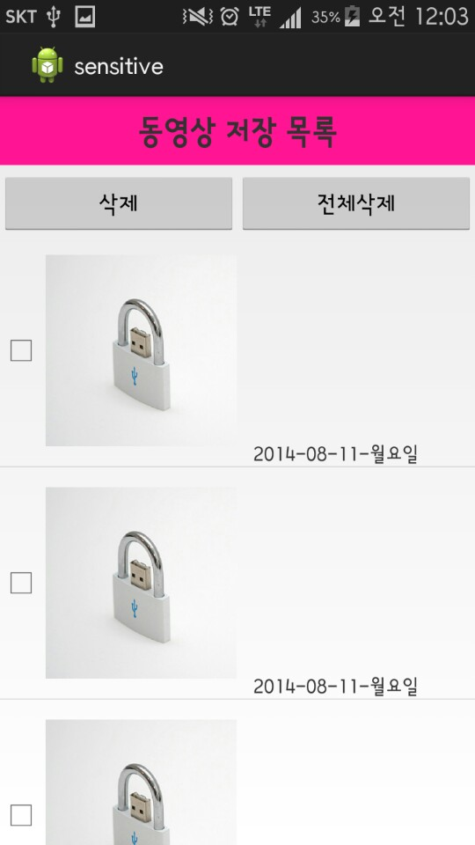
UI – 시동OFF 화면 및 영상관리 화면
시동OFF백그라운드동작화면
블랙박스 영상 관리

Slide 9
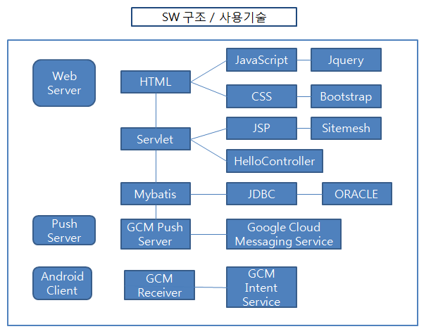
Sensitive 소프트웨어구조(수정중)

Slide 10
시스템 아키텍쳐(수정중)
Notes:
시스템 아키텍쳐 제대로 그릴것. 레이어디 아키텍쳐

Slide 11
사용센서
기기 최소 센서
센서명 | 용도 | 센서타입
가속도센서 | 충격감지용 | TYPE_ACCELEROMETER
자이로스코프센서 |  | TYPE_GYROSCOPE
밝기센서 | 야간모드변경용 | TYPE_LIGHT
GPS센서 | 영상위치저장용 | LOCATION_SERVICE
Notes:
센서 시나리오 (그림)

Slide 12
1차(블랙박스) R&R
최환종 | 1. 블랙박스 Main 제어 부분 2. 전체 시스템 흐름 구현 3. 각종 센서 이용한 모듈구현, 설정 적용 시킬 수 있도록 4. 시동OFF(비 주행 시)시 모듈 구현 (충격감지부터 촬영 후 보고까지 전체) 5. 센서 사용 가능 여부 체크 및 결함여부 검사 시스템
홍선경 | -지금 하는 UI만에 딸린 기능만 완성 하면 됨.- 1. 디렉토리를 지정해서 그 곳에 있는 동영상 파일을 보여주고, 실행 시킬수 있도록 (루트 디렉토리 DCIM/sensitiveRecorder) 2. 삭제기능까지 완성시켜야 함 3. 해결 후 UI 보완

Slide 13
1차(블랙박스) R&R
김하경 | 1. 촬영 시 기본 저장 경로 설정(sdCard/sensitiveRecorder/) (차후 파일이름을 get Position과 google API geoLocation으로 위치 명을 파일명에 날짜와 함께 표시) 2. 촬영 시 분할 저장 가능하도록 (분할시간 변수를 static변수로 설정 default = 30분) 3. 또한 촬영을 시작하는 메소드, 끝내는 메소드를 따로 두어 Main에서 컨틀롤 가능하게 구현 (촬영 쪽이 메인 다른 쪽에서 쉽게 기능별로 사용가능 하도록 만들어야 함) 4. 저장품질 설정 모듈

Slide 14
기능 삭제
블랙박스와 관련이 적고 필요 없다고 생각 하여 기능 삭제
전방 차선 경보음
도로 정보 알림
도로별 과속 경보음
OBD-2 디스플레이

Slide 15
주요 차별 기능
블랙박스 필수 기능은 기본적으로 포함
자동 신고
백그라운드 녹화 중에 사고를 감지하면 10초 이내에 사고가 아님을 입력하지 않으면 자동 신고 된다. (사고 감지 시 버튼을 누를 때 까지 10초 카운트 다운)
충격감지 사진 전송
시동이 꺼져 있을 때 충격을 감지하면 push메시지로 관리app에게 알리고 충격시 사진을 촬영하여 전송한다.
충격 push 알림
시동이 꺼져 있을 때 충격을 감지하면 등록된 관리자 app에게 push메시지를 전송한다.

Slide 16
주요 차별 기능
결함여부 검사 모듈
스마트 폰 공 기계는 중고이므로 모든 센서 및 하드웨어가 정상적으로 작동하지 않으면 해당 app을 정상적으로 사용할 수 없게 된다. 이에 따른 해결방안으로 App을 설치 시 결함이 있는지를 확인하는 작업을 거치게 하여 결함여부 결과를 알려준다.
충격알림 메시지 수신
관리계정에 등록하고 관리자 App을 자신의 스마트폰에 설치하면 기기에서 충격이 발생 시 자신의 스마트 폰으로 푸쉬 알림을 받아볼 수 있다. 안방에서도 내 차에 충격이 생겼는지를 바로 확인 할 수 있다.

Slide 17
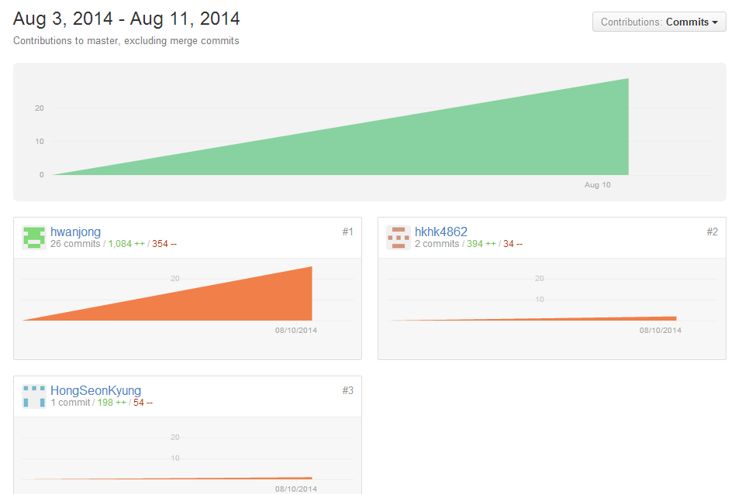
개발환경설정 – Git hub
Git hub를 이용한 형상관리 및 분산개발 -
Sensitive repositories :
https://github.com/hwanjong/Sensitive

Slide 18
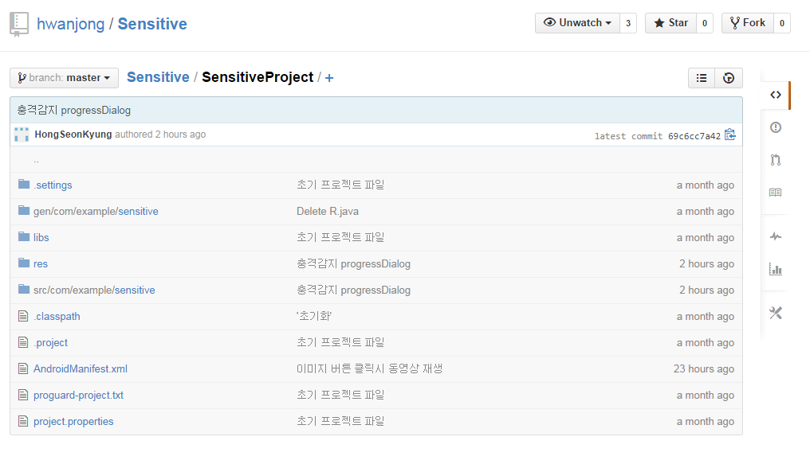
개발환경설정 – Git hub

Slide 19
해결 과제
적절한 Main Icon,백그라운드 이미지 생각해보기
통신 방법 및 핸드폰 거치방법
차별화 방안

